Slide 1
probability
第六章
数理统计的基本概念
probability

Slide 2
§6.1 总体、样本与统计量
§6.2 常用统计分布

Slide 3
§6.1 总体、样本与统计量
一、引言
数理统计以概率论为理论基础,研究
1）如何以有效的方式收集和整理随机数据;
2) 如何合理地分析随机数据从而作出科学的推断 (称为统计推断).

Slide 4
两类工作有密切联系.
将主要介绍统计推断方面的内容.
二、总体
总体：研究对象的单位元素所组成的集合.
个体：组成总体的每个单位元素.
例1 要考察本校男生的身体情况，则将本校
的所有男生视为一个总体，而每一位男生就是
一个个体.

Slide 5
例2 考察某厂生产的电子元器件的质量，将全部产品视为总体，每一个元器件即为一个个体.
通常需要对总体的一项或几项数量指标进行研究.
如仅考虑男生的身高和体重(X, Y) ,不考虑男生的视力、胸围等.
如关心电子元件的寿命，则寿命 X 为其一个数量指标，且 X 是服从指数分布的随机变量.

Slide 6
由于上述数量指标往往是随机变量，具有一定的分布.
以后将(实际)总体和数量指标X等同起来.
总体分布是指数量指标 X的分布.
总 体 是 随 机 变 量
三、样本
一般，从总体中抽取一部分(取 n 个)进行观测，再依据这 n个个体的试验(或观察)的结果去推断总体的性质.

Slide 7
样本: 按照一定的规则从总体中抽取的一部分个体.
抽样：抽取样本的过程.
样本容量：样本中个体的数目 n .
将第 i 个个体的对应指标记为 X_{i}，i=1,2,
…, n, 构成的随机向量 (X₁ , X₂ , ···, X_{n} )称为样本.
样本是一组随机变量，其具体试验(观察)数值记为：x₁ , x₂ , ···, x_{n} ，称为样本观测值，简称样本值.

Slide 8

?
为使样本具有代表性，抽样应满足什么条件
从民意测验看抽样
（1）（代表性）X_{i} 与总体同分布；
（2） （独立性）X₁ , X₂ , ···, X_{n} 相互独立.
定义6.1.1 设X₁ , X₂ , ···, X_{n}是来自总体X的样本，如果相互独立且每个分量与总体同分布，称其为简单随机样本，简称样本.

Slide 9
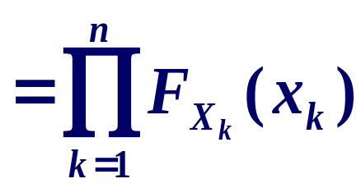
若总体X的分布函数为 F(x), 则样本X₁ , X₂ , ···, X_{n}的联合分布函数为
四、统计量
定义6.1.2 设X₁ , X₂ , ···, X_{n}是总体X的样本，T为n元实值函数，若样本的函数
T=T(X₁ , X₂ , ···, X_{n})

Slide 10
是随机变量且不含未知参数，称 T为统计量.
对相应的样本值( x₁ , x₂ , … , x_{n} ) ，称
t =T( x₁ , x₂ , … , x_{n} )
为统计量的统计值.
判断统计量

Slide 11
总 体 是 随 机 变 量
样 本 是 随 机 向 量
统计量 是 随机变量(或向量）

Slide 12
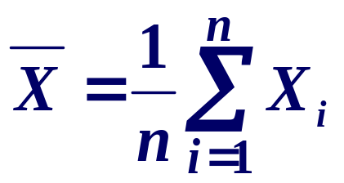
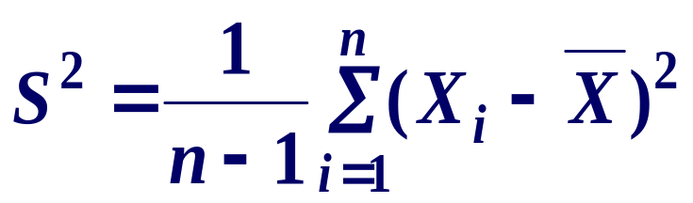
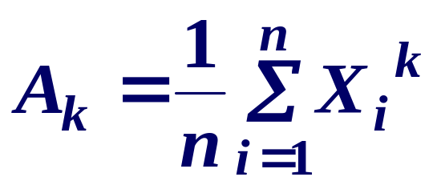
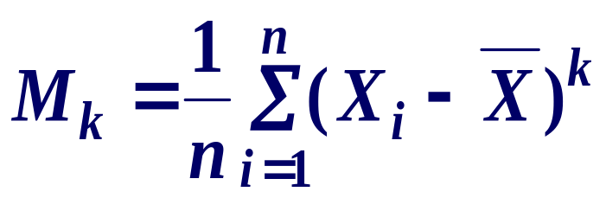
常见统计量：
样本均值： 样本方差：
样本 k 阶原点矩： 样本k阶中心矩：
统称样本矩

Slide 13
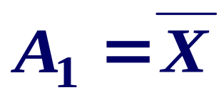
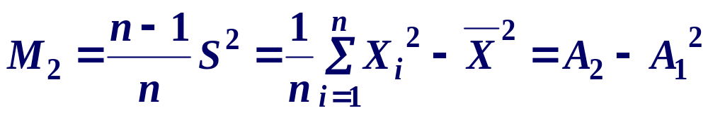
几个重要关系式：
X, S², A_{k}, M_{k}
x, s², a_{k}, m_{k}
统计量
统计值

Slide 14
思考 样本矩与总体矩 (即第四章中定义的矩) 的概念有什么区别？
样本矩 是 随机变量!
总体矩 是 数值!

Slide 15
从民意测验看抽样
1936年，Franklin Delano Rosevelt(罗斯福)与共和党的候选人 − Kansas州州长Alfred Landon(兰登)竞选总统. 绝大多数观测家认为罗斯福会是获胜者，但《文学摘要》却预测兰登会以 57% : 43% 的优势获胜.
《摘要》自1916年以来的历届总统选举中都正确地预测出获胜的一方, 但这次罗斯福以 62% : 38% 的压倒优势取胜！(不久《文学摘要》就垮了)

Slide 16
《摘要》调查的过程是将问卷寄给一千万人， 这些人的名字和地址摘自电话簿或俱乐部会员名册，这筛掉了不属俱乐部或未装电话的穷人.
这在1936年前影响不大, 因为穷人富翁以类似的思考投票；但1936年经济正在从大萧条中恢复，故穷人选罗斯福，而富翁们选兰登.
#

Slide 17
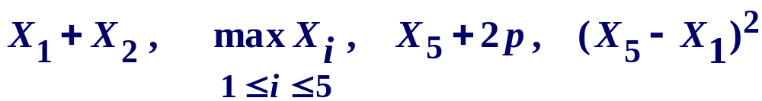
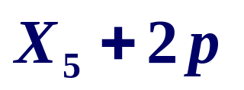
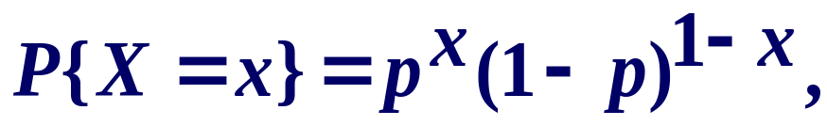
例 6.1.1 设总体 X ~ B( 1 , p )，其中 p 是未知参数， ( X₁ , X₂ , … , X₅ ) 是来自 X 的简单随机样本，
1) 指出以下变量哪些是统计量，为什么？
2) 确定( X₁ , X₂ , … , X₅ ) 的联合概率分布？
解 1) 只有 不是统计量,有未知参数p .
2) 因

Slide 18
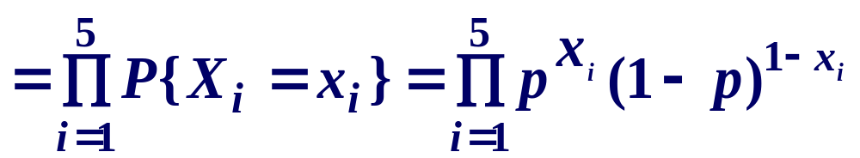
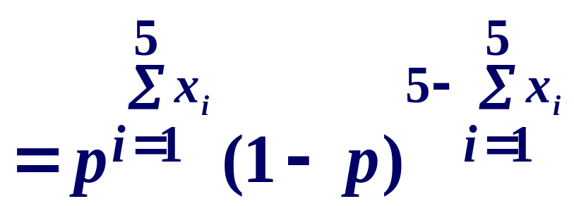
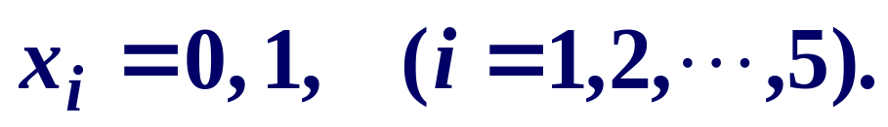
故 ( X₁ , X₂ , … , X₅ ) 的联合分布律为
P( X₁=x₁ , X₂ =x₂, … , X₅ =x₅)
#

